Slide 1



Огонь –
опасная игра!

Slide 2


Огонёк всегда такой –
Он хороший, и плохой.
Он и светит, он и греет,
И проказничать умеет.
Девчонки и мальчишки,
Прочтите эту книжку.
Истории полезные
Написаны для вас.
Наш мир такой прекрасный
Бывает и опасным.
Узнаете об этом,
Друзья мои, сейчас.

Slide 3
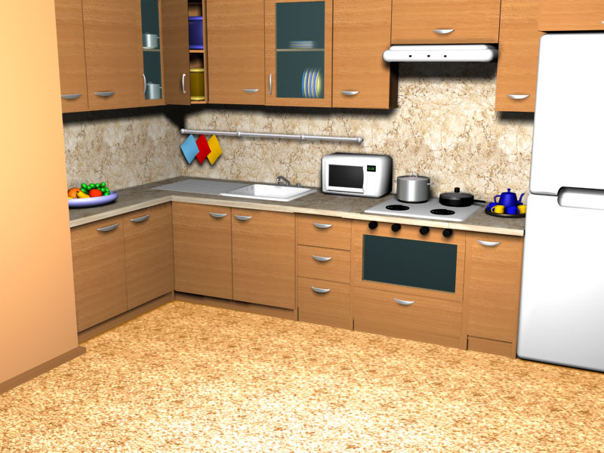




Час прошёл – кипит кастрюля,
Испугалась наша Юля.
Мало сделалось воды,
Так недолго до беды!
Скучно маму ждать с работы,
Очень хочется компоту.
В кухню Юленька вошла,
Под кастрюлей газ зажгла.
Сам к плите не прикасайся,
Лучше взрослых дожидайся!

Slide 4
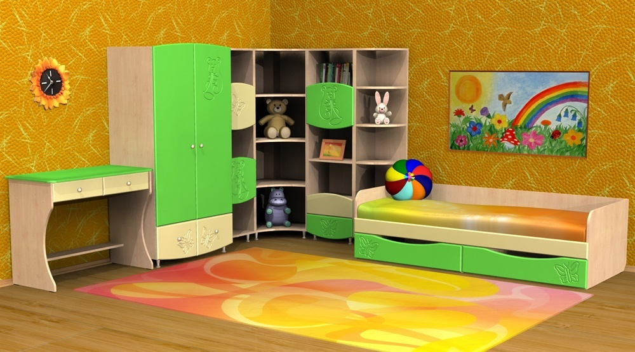






Мишке любимому девочка Мила
Погладить штанишки однажды решила.
Утюг незаметно от мамы включила
И вскоре о нём совершенно забыла.
Нагрелся утюг, загорелись штанишки,
Пожар уничтожил игрушки и книжки.
Помните дети: пожары бывают,
Когда про включённый утюг забывают!

Slide 5





Свечи ёлку украшают –
Огоньки на ней мигают.
Вдруг схватился огонёк
За серебряный флажок.
Разом вспыхнули иголки.
Пять минут – и нету ёлки!
А ведь всех предупреждали,
Чтоб свечей – не зажигали!

Slide 6
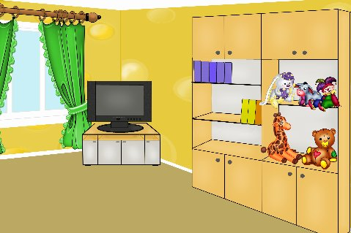

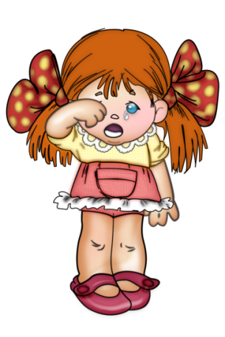
Ире боязно бежать:
«Лучше спрячусь под кровать!»
А Иван – не оробел
И сестру спасти успел.
Жарко вспыхнула квартира,
Плачет маленькая Ира:
Ваня – старший брат – кричит:
«Убегаем, дом горит!»
Теперь малышка точно знает:
С пожаром в прятки не играют!

Slide 7
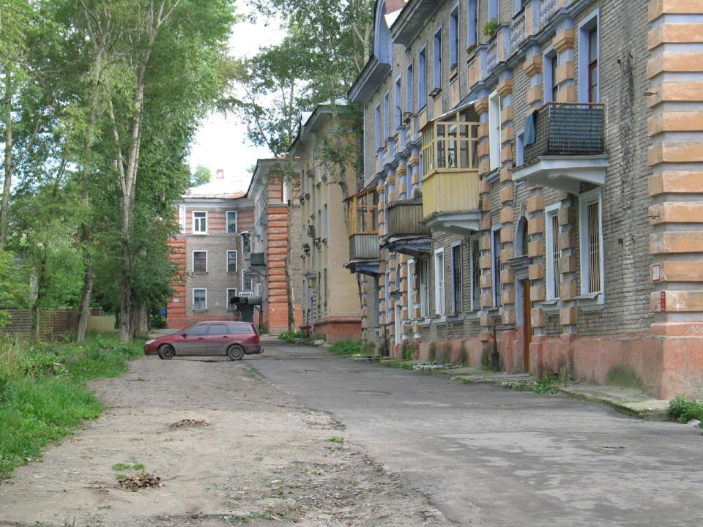
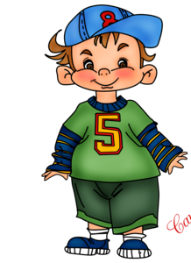




Подожгли мальчишки пух,
А огонь-то не потух.
Тополиный пух горит,
Пламя по двору бежит…
Чья-то вспыхнула машина –
Очень страшная картина!
Надо помнить, надо знать:
Пух опасно поджигать!

Slide 8
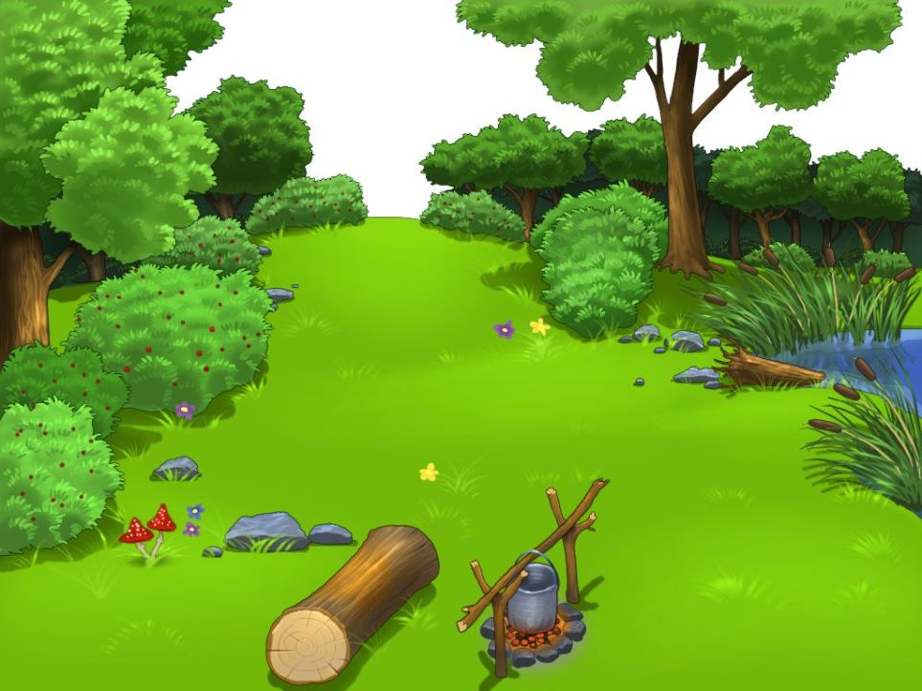


Ветром пламя разметало,
И вокруг, как в печке, стало.
До небес огонь поднялся
И за нами вслед погнался.
Мы в лесу костёр зажгли,
Посидели и пошли.
А огонь не затушили.
«Сам погаснет», - мы решили.
Гибнет лес, пропали звери
Всех несчастий не измерить!

Slide 9

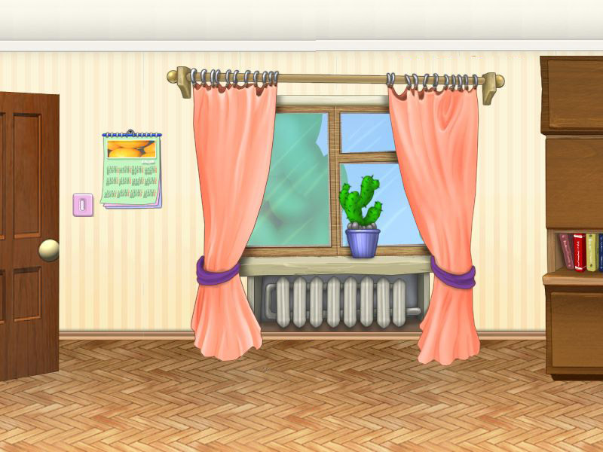



Но плохая он игрушка:
Подожжёт диван, подушку,
Книжки, стол, ковёр, обои
И большой пожар устроит!
В зажигалке или спичке –
Огонёчек-невеличка.
Просит: «Поиграй со мной,
Я ведь робкий и ручной».
Что запомнить мы должны?
Спички детям не нужны!

Slide 10
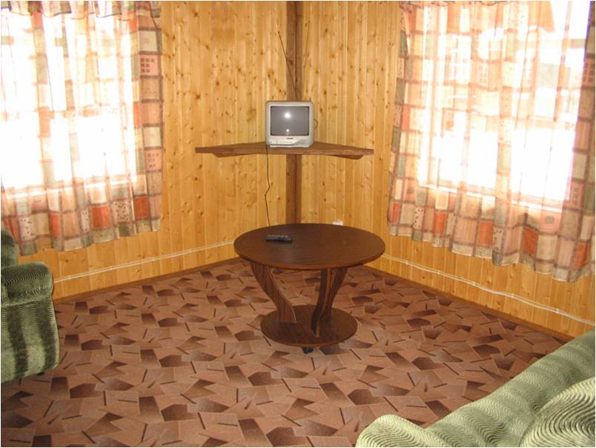


01
Огонь и дым со всех сторон,
Нам срочно нужен телефон.
Простые цифры набирай
И адрес точно называй!
Примчится на помощь пожарный расчёт.
И Диму с собачкой геройски спасёт.

Slide 11


А теперь давайте поиграем!

Slide 12








Решите кроссворд и вы узнаете, что может случится,
если оставить без присмотра бытовые электроприборы.
П
Л
И
Т
А
К
О
М
П
Ь
Ю
Т
Е
Р
Ж
Ч
А
Й
Н
И
К
Т
Е
Л
Е
В
И
З
О
Р
На нём можно работать, играть, учиться.
Все ребята хотят иметь его у себя дома.
Пузатый, носатый
На плите сопел.
Потом вдруг песню запел.
На ней готовят еду.
В нашей комнате одно
Есть волшебное окно.
В том окне чудес полно.
Что же это за окно?

Slide 13

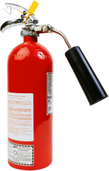







Выберите то, что нужно пожарному.

Slide 14












Наберите номер пожарной службы!

Slide 15



Угадайте, из какого произведения эти строки?
С. Михалков
«Дядя Стёпа»
К.Чуковский
«Путаница»
Море пламенем горит.
Выбежал из моря кит:
Эй, пожарные, бегите!
Помогите, помогите!
С.Маршак
«Кошкин дом»

